Slide 1
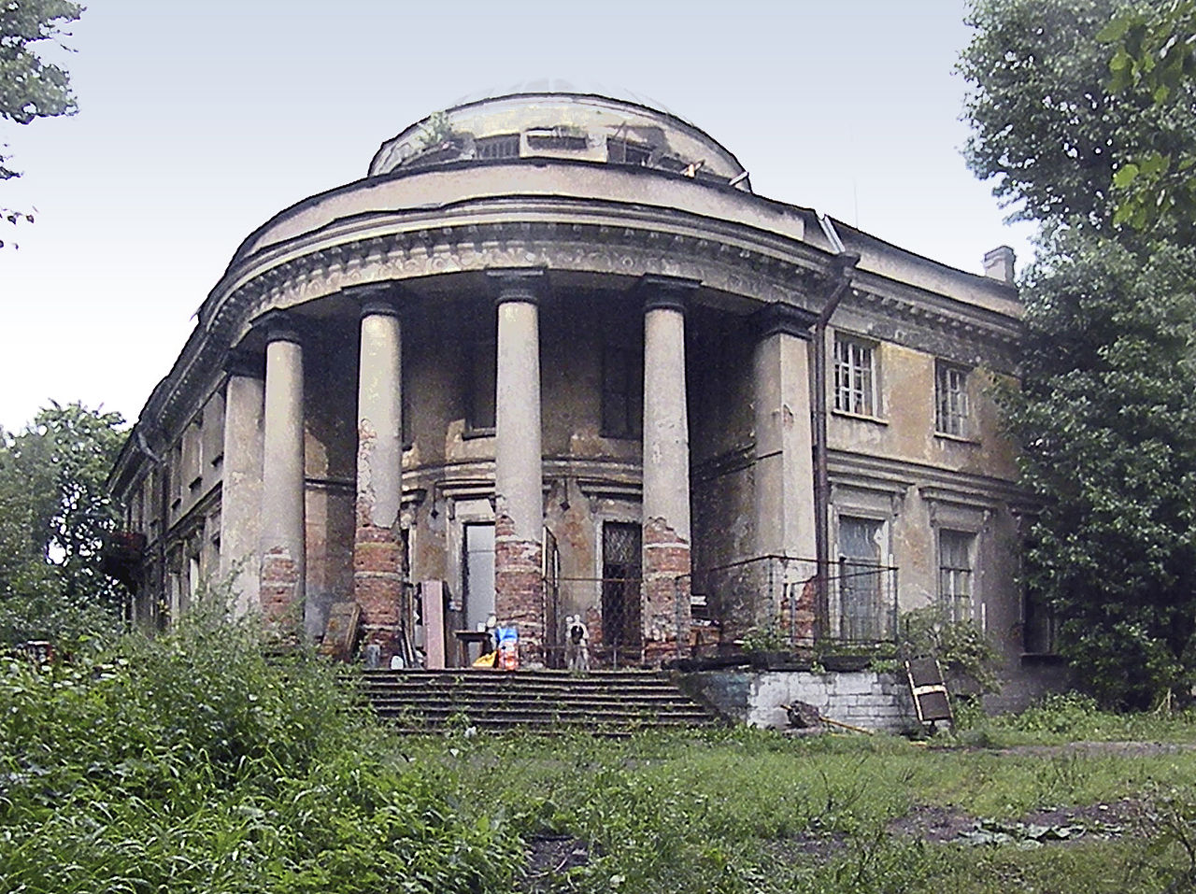
«Уткина Дача»
Румянцев Артем
3 «В» класс
Школа-лицей №265

Slide 2
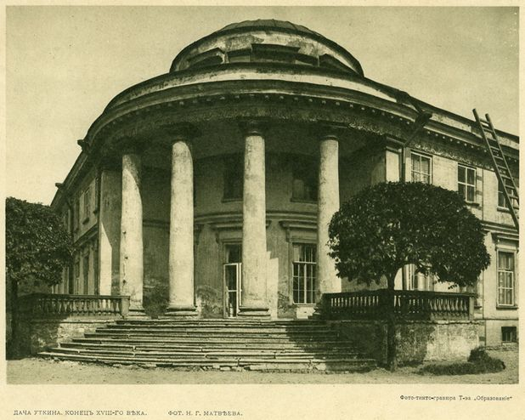
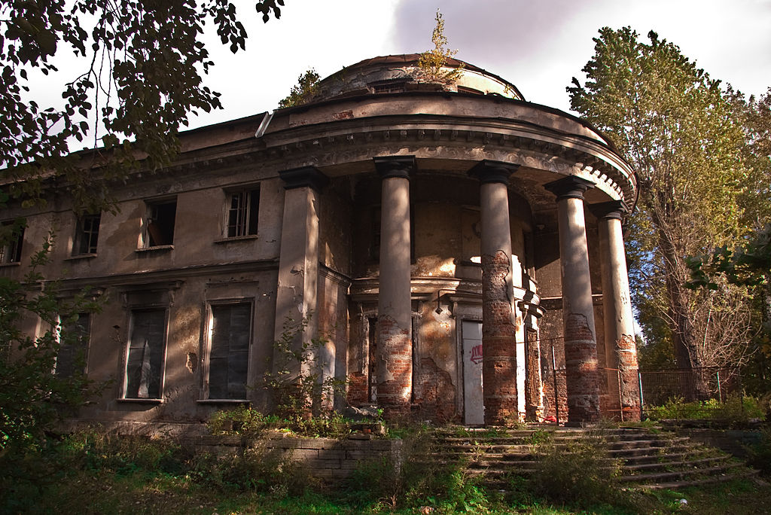
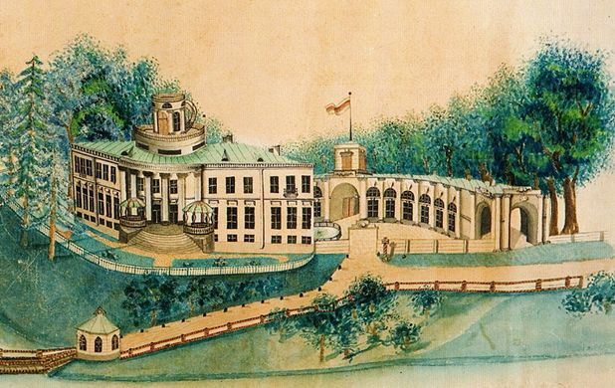
У́ткина да́ча (Уткин проспект, 2) — бывшая усадьба Полторацких, памятник архитектуры федерального значения в Санкт-Петербурге на мысе у слияния рек Оккервиль и Охты. До недавнего времени дача была заброшена.

Slide 3
История.
Уткину дачу построили в конце XVIII века по проекту Николая Львова, также спроектировавшего Приоратский дворец в Гатчине, Невские ворота Петропавловской крепости, Главпочтамт и многие другие здания, сейчас имеющие статус памятников архитектуры. С середины XVIII века усадьбой владела семья Марка Полторацкого, директора Придворной капеллы. У Полторацких в усадьбе бывали Крылов, Дельвиг, Пушкин. В начале XIX века к основному зданию пристроили дугообразный служебный корпус, объединивший оранжереи, теплицы, каретный сарай и дворы. С приходом советской власти усадьбу отдали под общежития, а в 2010-м их расселили. В 2012-м здания решили передать Музею городской скульптуры, а после того как здание музея потребовала вернуть РПЦ, город заказал проект реконструкции.

Slide 4
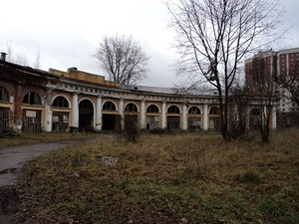
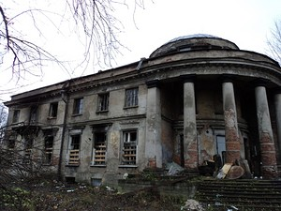
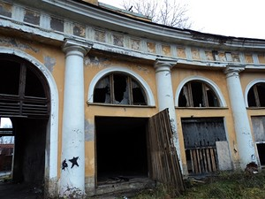
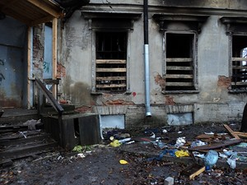
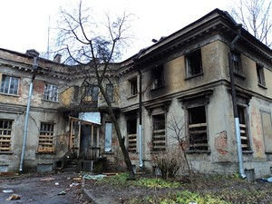
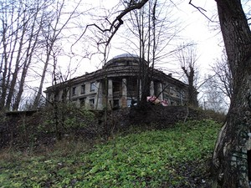
Уткина Дача сейчас:
Уткина дача пустует последние три года. Ночующие там бездомные устроили несколько пожаров, градозащитники утверждают, что дачу поджигали и специально. Фасады и несущие стены усадьбы покрыты трещинами, ближе к полу оголена кирпичная кладка. Кровля и декоративная отделка главного корпуса сильно пострадали от пожаров и коррозии, часть перекрытий обрушена. Ветхие инженерные сети частично демонтированы, а сохранившиеся находятся в аварийном состоянии.

